Slide 1
202X
个人/部门季度工作汇报
Individual/department quarterly work report
汇报人：稻小壳
汇报时间：202X年

Slide 2


目录
CONTENTS
工作情况简述
01
工作内容回顾
02
存在的问题
work content review
existing problems
03
相关解决方案
04
未来工作计划
related Solutions
next work plan

Slide 3

Personal work debriefing
PART ONE
工作内容回顾
work content review

Slide 4
工作内容回顾
work content review
1、单击添加小标题
2、单击添加小标题
单击此处输入你的正文，文字是您思想的提炼，为了最终演示发布的良好效果，请尽量言简意赅的阐述观点；根据需要可酌情增减文字，以便观者可以准确理解您所传达的信息。
单击此处输入你的正文，文字是您思想的提炼，为了最终演示发布的良好效果，请尽量言简意赅的阐述观点；根据需要可酌情增减文字，以便观者可以准确理解您所传达的信息。
3、单击添加小标题
4、单击添加小标题
单击此处输入你的正文，文字是您思想的提炼，为了最终演示发布的良好效果，请尽量言简意赅的阐述观点；根据需要可酌情增减文字，以便观者可以准确理解您所传达的信息。
单击此处输入你的正文，文字是您思想的提炼，为了最终演示发布的良好效果，请尽量言简意赅的阐述观点；根据需要可酌情增减文字，以便观者可以准确理解您所传达的信息。

Slide 5



工作内容回顾
work content review
1、单击添加小标题
2、单击添加小标题
3、单击添加小标题
单击此处输入你的正文，文字是您思想的提炼，为了最终演示发布的良好效果，请尽量言简意赅的阐述观点；根据需要可酌情增减文字，以便观者可以准确理解您所传达的信息。
单击此处输入你的正文，文字是您思想的提炼，为了最终演示发布的良好效果，请尽量言简意赅的阐述观点；根据需要可酌情增减文字，以便观者可以准确理解您所传达的信息。
单击此处输入你的正文，文字是您思想的提炼，为了最终演示发布的良好效果，请尽量言简意赅的阐述观点；根据需要可酌情增减文字，以便观者可以准确理解您所传达的信息。

Slide 6
工作内容回顾
work content review
1、单击添加小标题
1、单击添加小标题
单击此处输入你的正文，文字是您思想的提炼，为了最终演示发布的良好效果，请尽量言简意赅的阐述观点；根据需要可酌情增减文字，以便观者可以准确理解您所传达的信息。
2、单击添加小标题
单击此处输入你的正文，文字是您思想的提炼，为了最终演示发布的良好效果，请尽量言简意赅的阐述观点；根据需要可酌情增减文字，以便观者可以准确理解您所传达的信息。

Slide 7
Personal work debriefing
PART TWO
存在的问题
existing problems

Slide 8
存在的问题
existing problems
1、单击添加小标题
单击此处输入你的正文，文字是您思想的提炼，为了最终演示发布的良好效果，请尽量言简意赅的阐述观点；根据需要可酌情增减文字，以便观者可以准确理解您所传达的信息。
13%
2、单击添加小标题
36%
单击此处输入你的正文，文字是您思想的提炼，为了最终演示发布的良好效果，请尽量言简意赅的阐述观点；根据需要可酌情增减文字，以便观者可以准确理解您所传达的信息。
3、单击添加小标题
51%
单击此处输入你的正文，文字是您思想的提炼，为了最终演示发布的良好效果，请尽量言简意赅的阐述观点；根据需要可酌情增减文字，以便观者可以准确理解您所传达的信息。

Slide 9




存在的问题
existing problems
1、单击添加小标题
4、单击添加小标题
单击此处输入你的正文，文字是您思想的提炼，为了最终演示发布的良好效果，请尽量言简意赅的阐述观点；根据需要可酌情增减文字，以便观者可以准确理解您所传达的信息。
单击此处输入你的正文，文字是您思想的提炼，为了最终演示发布的良好效果，请尽量言简意赅的阐述观点；根据需要可酌情增减文字，以便观者可以准确理解您所传达的信息。
2、单击添加小标题
3、单击添加小标题
单击此处输入你的正文，文字是您思想的提炼，为了最终演示发布的良好效果，请尽量言简意赅的阐述观点；根据需要可酌情增减文字，以便观者可以准确理解您所传达的信息。
单击此处输入你的正文，文字是您思想的提炼，为了最终演示发布的良好效果，请尽量言简意赅的阐述观点；根据需要可酌情增减文字，以便观者可以准确理解您所传达的信息。

Slide 10


存在的问题
existing problems
1、单击添加副标题
1、单击添加小标题
2、单击添加小标题
单击此处输入你的正文，文字是您思想的提炼，为了最终演示发布的良好效果，请尽量言简意赅的阐述观点；根据需要可酌情增减文字，以便观者可以准确理解您所传达的信息。
单击此处输入你的正文，文字是您思想的提炼，为了最终演示发布的良好效果，请尽量言简意赅的阐述观点；根据需要可酌情增减文字，以便观者可以准确理解您所传达的信息。

Slide 11
Personal work debriefing
PART THREE
相关解决方案
related Solutions

Slide 12

相关解决方案
related Solutions
1、单击添加小标题
01
单击此处输入你的正文，文字是您思想的提炼，为了最终演示发布的良好效果，请尽量言简意赅的阐述观点；根据需要可酌情增减文字，以便观者可以准确理解您所传达的信息。
2、单击添加小标题
02
单击此处输入你的正文，文字是您思想的提炼，为了最终演示发布的良好效果，请尽量言简意赅的阐述观点；根据需要可酌情增减文字，以便观者可以准确理解您所传达的信息。
3、单击添加小标题
03
单击此处输入你的正文，文字是您思想的提炼，为了最终演示发布的良好效果，请尽量言简意赅的阐述观点；根据需要可酌情增减文字，以便观者可以准确理解您所传达的信息。

Slide 13

相关解决方案
related Solutions
1、单击添加小标题
1、单击添加小标题
单击此处输入你的正文，文字是您思想的提炼，为了最终演示发布的良好效果，请尽量言简意赅的阐述观点；根据需要可酌情增减文字，以便观者可以准确理解您所传达的信息。
1
单击此处输入你的正文，文字是您思想的提炼，为了最终演示发布的良好效果，请尽量言简意赅的阐述观点；根据需要可酌情增减文字，以便观者可以准确理解您所传达的信息。
1
2
4、单击添加小标题
3、单击添加小标题
单击此处输入你的正文，文字是您思想的提炼，为了最终演示发布的良好效果，请尽量言简意赅的阐述观点；根据需要可酌情增减文字，以便观者可以准确理解您所传达的信息。
2
3
单击此处输入你的正文，文字是您思想的提炼，为了最终演示发布的良好效果，请尽量言简意赅的阐述观点；根据需要可酌情增减文字，以便观者可以准确理解您所传达的信息。
4
3

Slide 14




相关解决方案
related Solutions
1、单击添加小标题
2、单击添加小标题
单击此处输入你的正文，文字是您思想的提炼，为了最终演示发布的良好效果，请尽量言简意赅的阐述观点；根据需要可酌情增减文字，以便观者可以准确理解您所传达的信息。
单击此处输入你的正文，文字是您思想的提炼，为了最终演示发布的良好效果，请尽量言简意赅的阐述观点；根据需要可酌情增减文字，以便观者可以准确理解您所传达的信息。

Slide 15
Personal work debriefing
PART FOUR
未来工作计划
next work plan

Slide 16

未来工作计划
next work plan
1、单击添加小标题
单击此处输入你的正文，文字是您思想的提炼，为了最终演示发布的良好效果，请尽量言简意赅的阐述观点；根据需要可酌情增减文字，以便观者可以准确理解您所传达的信息。
2、单击添加小标题
单击此处输入你的正文，文字是您思想的提炼，为了最终演示发布的良好效果，请尽量言简意赅的阐述观点；根据需要可酌情增减文字，以便观者可以准确理解您所传达的信息。
3、单击添加小标题
单击此处输入你的正文，文字是您思想的提炼，为了最终演示发布的良好效果，请尽量言简意赅的阐述观点；根据需要可酌情增减文字，以便观者可以准确理解您所传达的信息。

Slide 17
未来工作计划
next work plan
2、单击添加小标题
4、单击添加小标题
单击此处输入你的正文，文字是您思想的提炼，为了最终演示发布的良好效果，请尽量言简意赅的阐述观点；根据需要可酌情增减文字，以便观者可以准确理解您所传达的信息。
单击此处输入你的正文，文字是您思想的提炼，为了最终演示发布的良好效果，请尽量言简意赅的阐述观点；根据需要可酌情增减文字，以便观者可以准确理解您所传达的信息。
1、单击添加小标题
3、单击添加小标题
单击此处输入你的正文，文字是您思想的提炼，为了最终演示发布的良好效果，请尽量言简意赅的阐述观点；根据需要可酌情增减文字，以便观者可以准确理解您所传达的信息。
单击此处输入你的正文，文字是您思想的提炼，为了最终演示发布的良好效果，请尽量言简意赅的阐述观点；根据需要可酌情增减文字，以便观者可以准确理解您所传达的信息。

Slide 18


未来工作计划
next work plan
1、单击添加小标题
单击此处输入你的正文，文字是您思想的提炼，为了最终演示发布的良好效果，请尽量言简意赅的阐述观点；根据需要可酌情增减文字，以便观者可以准确理解您所传达的信息。
2、单击添加小标题
单击添加副标题
单击此处输入你的正文，文字是您思想的提炼，为了最终演示发布的良好效果，请尽量言简意赅的阐述观点；根据需要可酌情增减文字，以便观者可以准确理解您所传达的信息。
3、单击添加小标题
单击此处输入你的正文，文字是您思想的提炼，为了最终演示发布的良好效果，请尽量言简意赅的阐述观点；根据需要可酌情增减文字，以便观者可以准确理解您所传达的信息。

Slide 19
202X
感谢您的观看
Thank you for watching
汇报人：稻小壳
汇报时间：202X年

Slide 20
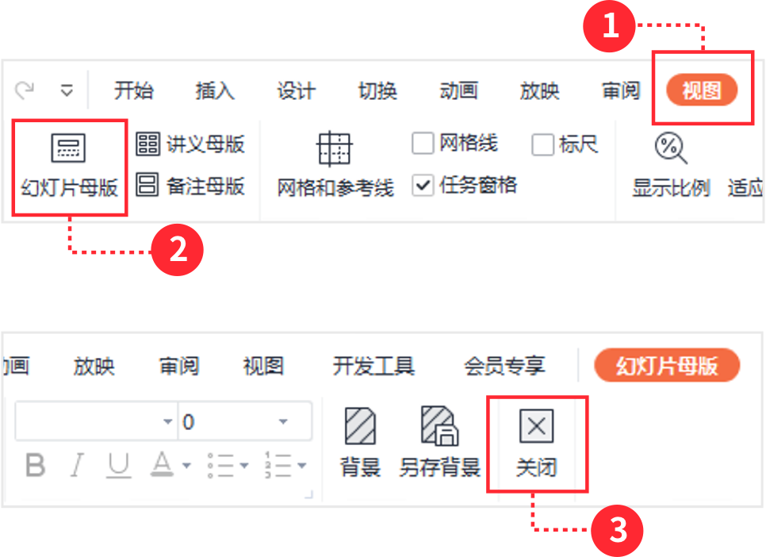
稻壳儿PPT模板使用说明
（本页为说明页，用户使用模板时可删除本页内容）
01
字体说明
02
素材说明
03
母版说明
中文｜字体名称
图片：
使用本套PPT模板时，若在操作界面鼠标不可选取的内容，可以在幻灯片母版中进行查看和编辑，具体操作如下：
思源黑体 CN Bold
模板中使用的图片来源于【稻壳素材】，该图片具有CC0共享协议，您可在遵循CC0共享协议的情况下使用。
1、点击【视图】
2、选择【幻灯片母版】，即可查看母版内容
3、查看/编辑完成后，点击【关闭】即可
中文｜字体名称
素材：
思源黑体 CN Bold
模板中使用的素材/插画来源于【稻壳素材】，该素材/插画具有CC0共享协议，您可在遵循CC0共享协议的情况下使用。
英文｜字体名称
思源黑体 CN Bold
音频：
无。
【说明】
模板中使用的字体为开源字体，请用户按照该款开源字体的开源协议要求来使用该字体。

